Slide 1
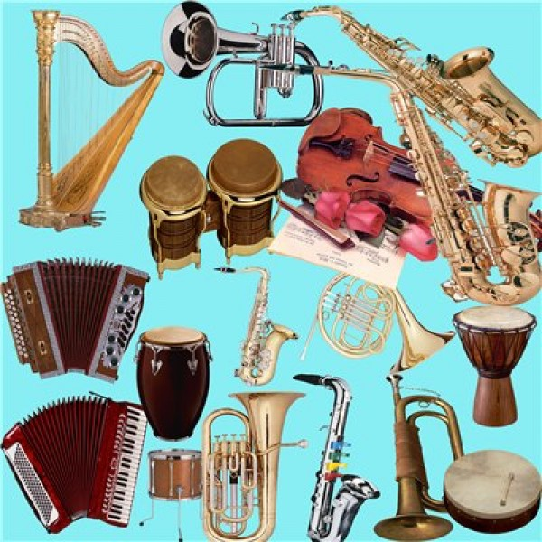
«Мини – музей музыкальных инструментов"
Музыкальный руководитель: Авдеев В.А..

Slide 2
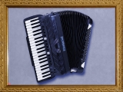
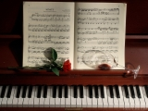
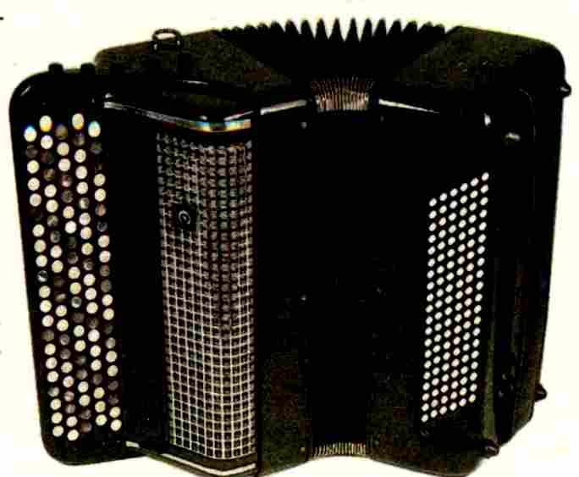
Клавишные

Slide 3
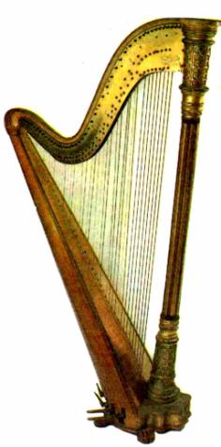
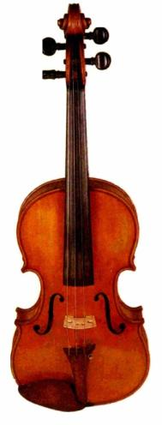
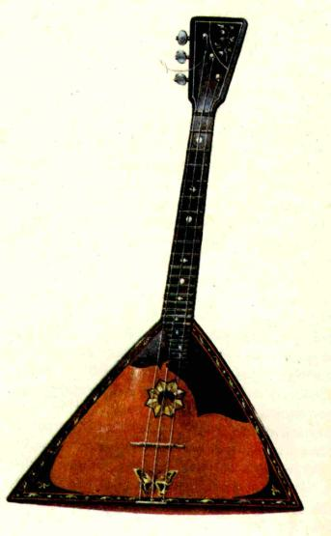
Струнные

Slide 4
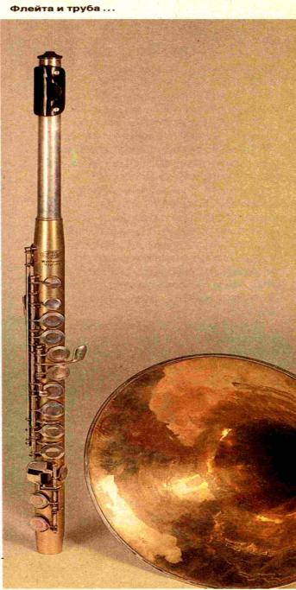
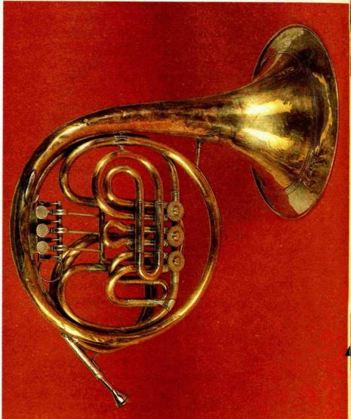
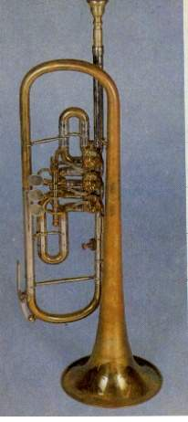
Духовые

Slide 5
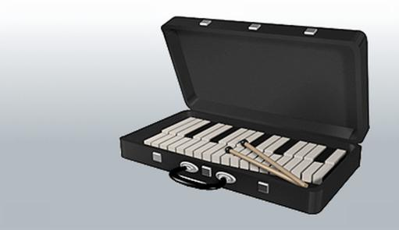
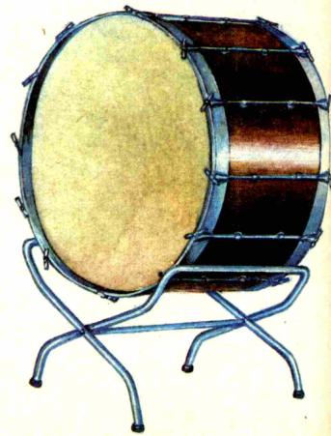
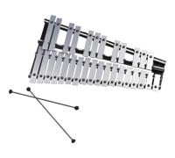
Ударные

Slide 6

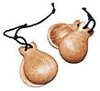

Шумовые

Slide 7
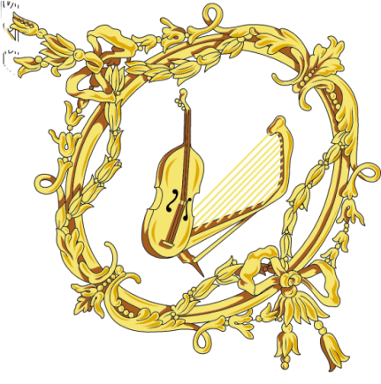
Что такое музей?
Это кладовая истории,
где хранится накопленный опыт предыдущих
поколений.
Как часто мы туда заглядываем?
Пусть каждый ответит для себя сам.
Н.В.Нагорский

Slide 8
цель :
– создание условий для формирования у дошкольников чувства эмоционального удовлетворения от знакомства с музыкальными инструментами и потребности в инструментальном музицировании.
- способствует формированию у подрастающего поколения психологической и нравственной готовности не только жить в быстро изменяющемся мире, но и быть активным участником происходящих в нем преобразований.

Slide 9
задачи:
1. Расширять представления дошкольников о музыкальных инструментах России, народов мира (внешний вид, устройство, тембр звучания, история возникновения).
2. Учить приемам звукоизвлечения и способам игры на ударных, струнных, духовых, клавишных и шумовых инструментах.
3. Развивать творчество детей, побуждать их к активным самостоятельным действиям в процессе игры на детских музыкальных инструментах.
4. Воспитывать интерес к музыке и музицированию, бережное отношение к музыкальным инструментам.

Slide 10
Проект отличается творческим подходом к развитию музыкальных способностей детей дошкольного возраста, учитывает их психофизиологические особенности и строится на следующих принципах:
личностно-ориентированного подхода к каждому ребенку, его музыкальным возможностям и способностям;
учета индивидуальных особенностей детей в ходе познавательно – развивающих экскурсий;
системного подхода в организации образовательной деятельности с детьми дошкольного возраста;
интеграции разных видов художественно-творческой деятельности воспитанников;
ориентации на творческое осмысление музыки и музыкальной деятельности детьми дошкольного возраста, творческое самовыражение.

Slide 11
Технология проекта предполагает не только качество и количество полученной информации в ходе знакомства с экспонатами мини-музея, но и пробуждения творческой активности у детей – желания импровизировать на музыкальных инструментах, создавать музыку самим. Поэтому образовательная роль мини-музея значительна: это не только рассматривание музыкальных инструментов, но и занимательные рассказы и театральные миниатюры об истории их происхождения; знакомство с «Паспортами музыкальных инструментов»; игра на музыкальных инструментах индивидуально и в ансамбле; проведение разнообразных развивающих и малоподвижных игр (игры-развлечения, игры-путешествия, интеллектуально-творческие игры, игры по сюжету литературных произведений), которые позволяют выполнять задания, посвященные экспозициям. Чаще всего в роли экскурсовода выступает взрослый, но иногда эту роль могут взять на себя дети подготовительной к школе группы.

Slide 12
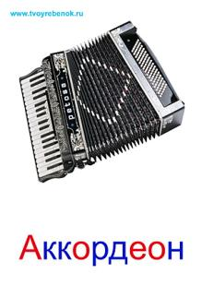
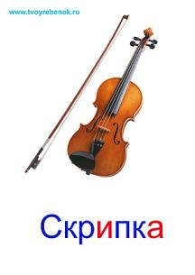
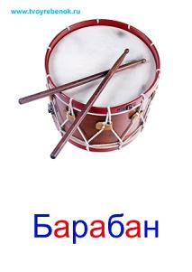
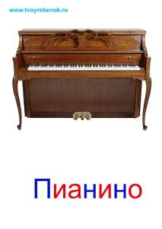
Ресурсное обеспечение мини-музея можно представить таким образом:
1) основной фонд мини-музея составляют подлинные музыкальные инструменты и музыкальные игрушки и шумовые инструменты.
2) вспомогательный фонд:
«Паспорта музыкальных инструментов», включающие в себя увлекательные беседы, загадки и кроссворды;
иллюстрации и фотографии с изображением музыкальных инструментов;

Slide 13
Критерии и показатели результативности образовательной деятельности
1.Знать названия инструментов, составляющие фонд мини-музея, определять их на слух по тембру.
2. Знать приемы и способы игры на инструментах.
3. Знать расположение высоких и низких звуков на разных инструментах.
4. Уметь четко воспроизвести ритмический рисунок, сыгранный взрослым («подыграть музыканту»).
5. Уметь импровизировать на разных музыкальных инструментах мелодии на стихотворные тексты.

Slide 14
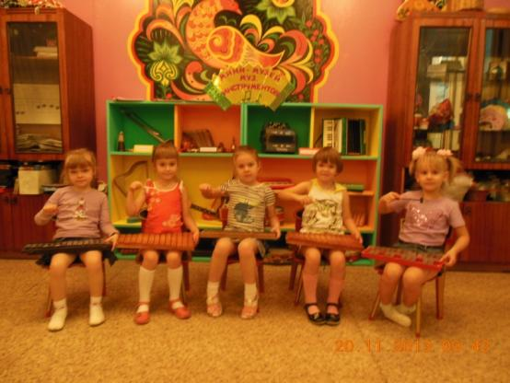
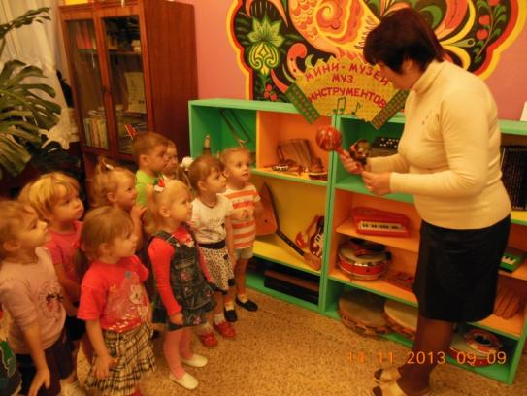
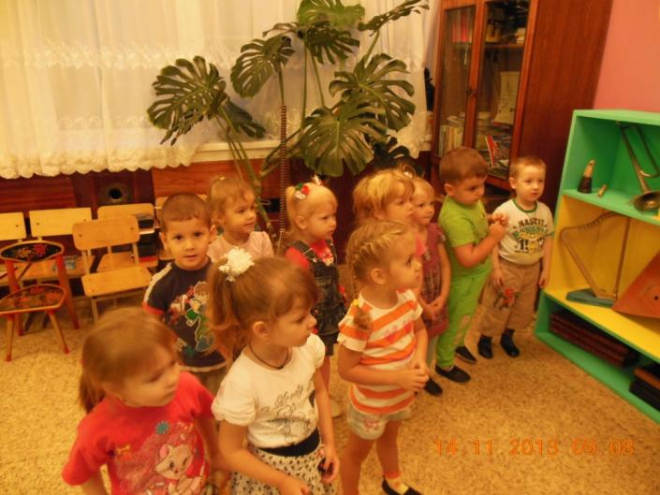

Slide 15

Методика выявления результативности образовательной деятельности.
Мы выделили 5 основных показателей, входящими в структуру диагностики:
1. Тембровый слух.
2. Игра на детских музыкальных инструментах.
3. Звуковысотный слух.
3.Чувство ритма
4. Продуктивное творческое мышление.

Slide 16
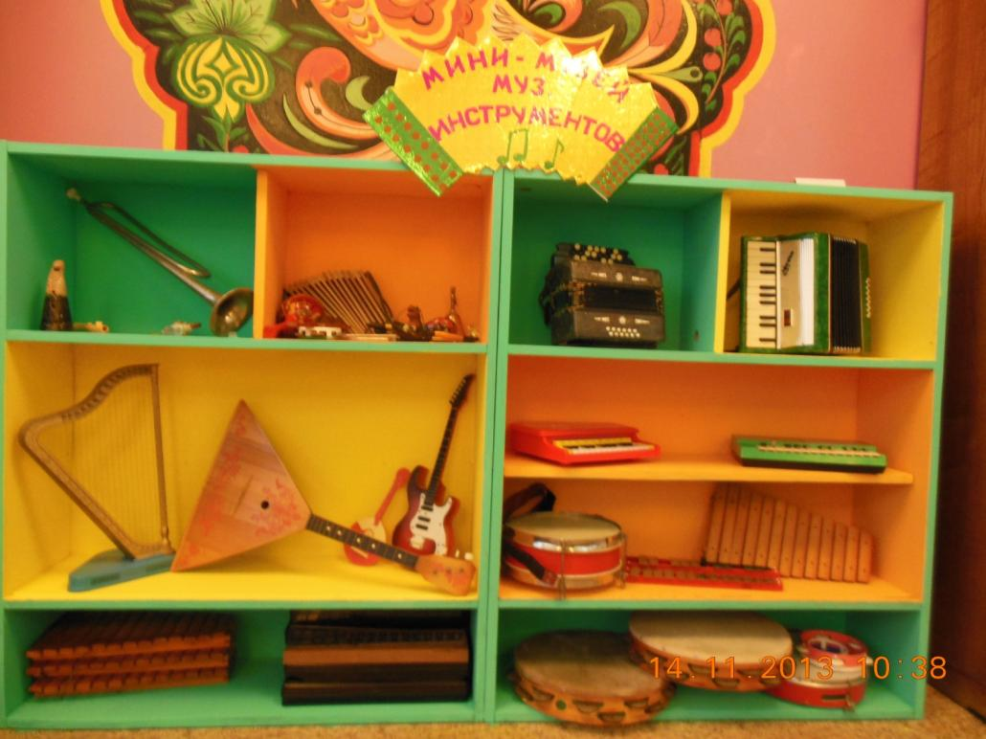
Добро пожаловать в музей!

